Slide 1

Aprendizado de Máquina
A importância dos Dados
KDD
MINERAÇÃO DE DADOS
DADOS
Prof. Sérgio Ricardo Rota pf0112@fiap.com.br www.fiap.com.br

Slide 2
KDD
Algoritmos de aprendizado de máquina aprendem com seus erros e são capazes de criar previsões sobre conjuntos de dados analisados.
Este processo, denominado Descoberta de Conhecimento em Bancos de Dados (em inglês, KDD – Knowledge Discovery in Databases), envolve a extração de conhecimentos de grandes bases de dados.
2

Slide 3
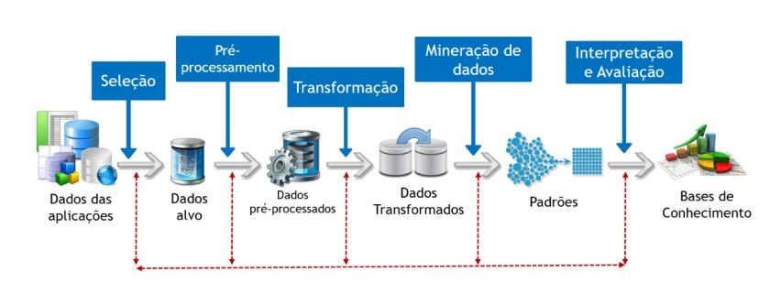
KDD
Processo de Descoberta de Conhecimento em Bancos de Dados (KDD).
3

Slide 4
Mineração de Dados
No processo de descoberta de conhecimento, a etapa referente à mineração de dados é uma das técnicas possíveis de serem aplicadas, sendo o aprendizado de máquina outra técnica possível.
A mineração de dados (data mining) refere-se à encontrar dados imprevistos que possam ser transformados em conhecimento. Muitas vezes esta identificação não é clara, ou seja, é necessário procurar o “diferente” para conseguir chegar no conhecimento que pode gerar decisões melhores.
4

Slide 5
Mineração de Dados
Note-se que mineração de dados e aprendizado de máquina são técnicas diferentes, já que mineração de dados tem como objetivo a descoberta de propriedades desconhecidas dos dados, realizando uma transformação na estrutura para uso posterior, enquanto aprendizado de máquina tem como objetivo a predição baseada em características aprendidas dos dados, construindo modelos que podem aprender com estes dados.
5

Slide 6
Dados
No aprendizado de máquina, são aplicadas técnicas e algoritmos que resultam na “aprendizagem das regras” baseadas no conjunto de dados apresentado como entrada, utilizando modelos diferentes para problemas diferentes (classificação, predição, ordenação etc.). Evidentemente, a qualidade dos resultados depende diretamente da qualidade dos dados apresentados aos algoritmos de aprendizado de máquina, de modo que, assim como em ciências de dados, é comum as etapas de definição do problema, exploração e preparação dos dados.
6

Slide 7
Dados
A utilização de dados como matéria prima das empresas remonta, pelo menos, o surgimento da indústria moderna no século XIX. Contudo, o acesso às tecnologias da informação tornou mais fácil para as empresas coletar, armazenar e analisar dados para a tomada de decisão.
À medida que o volume, a velocidade e a variedade de dados gerados pelas sociedades modernas aumenta, Big Data surge como um novo paradigma digital, já que as pessoas e as empresas ficam sobrecarregadas com a abundância de dados que coletaram através de seus sistemas de informação.
7

Slide 8
Dados
Em linhas gerais, Big Data refere-se a grandes conjuntos de dados, de diferentes fontes e estruturas, gerados rapidamente, implicando em grandes desafios para coletar, gerenciar e processar tais dados. Há uma diferença significativa entre Big Data e os dados tradicionais, isto é, entre dados transacionais estruturados e dados comportamentais não estruturados. Assim, os dados são qualificados em três tipos: estruturados, semiestruturados e não estruturados.
8

Slide 9
Dados
Dados estruturados são aqueles relacionados aos bancos de dados relacionais tradicionais, que apresentam um esquema predefinido e uma estrutura homogênea em termos de atributos e tipos.
Dados semiestruturados não apresentam uma estrutura explícita, sendo irregulares ou incompletos, de modo que os computadores podem compreendê-los, mas as pessoas não; como, por exemplo, documentos HTML. Contudo, quando os dados são analisados, é possível obter uma estrutura de representação.
9

Slide 10
Dados
Os dados não estruturados, não apresentam estrutura prévia, sendo o principal desafio para as tecnologias de Big Data: Como manipular dados semiestruturados e não estruturados a fim de se obter valor destes dados por meio de correlações e análises. Cerca de 80% dos dados que circulam na Internet são dados não estruturados.
10

Slide 11
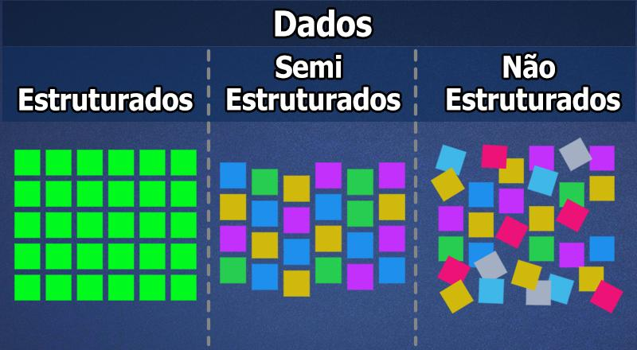

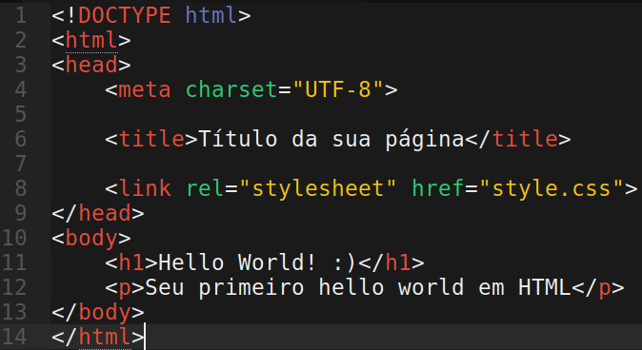

11

Slide 12
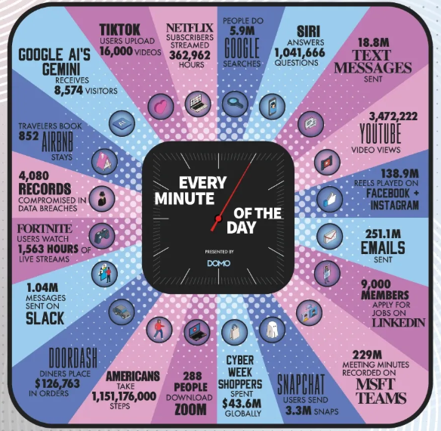
https://bondhighplus.com/blog/what-happens-in-an-internet-minute/

